Slide 1
컬렉션 프레임워크
(교재 미제공 내용)

Slide 2
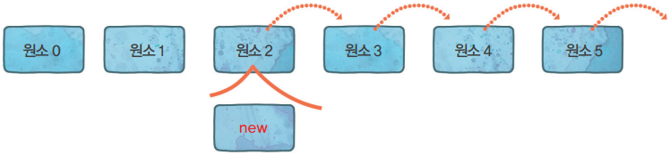
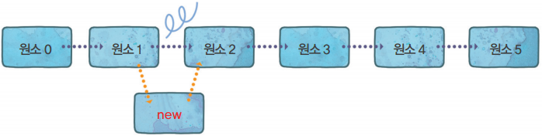
자바 컬렉션 프레임워크(보통 컬렉션 객체으로 부름)
유사한 객체를 여러 개 저장하고 조작해야 할 때가 빈번
고정된 크기의 배열의 불편함
연결 리스트를 사용하면 데이터 추가, 삭제가 쉬움

Slide 3
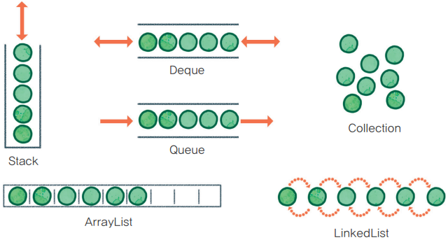
자바 컬렉션 프레임워크
간단한 데이터 구조의 프로그램 구현이 아닐 경우, 무조건 컬렉션 프레임워크 사용
컬렉션 프레임워크에 저장될 데이터는 모든 자바 객체가 가능함
컬렉션
데이터를 한곳에 모아 편리하게 저장 및 관리하는 가변 크기의 객체 컨테이너
컬렉션 프레임워크
객체를 한곳에 모아 효율적으로 관리하고 편리하게 사용할 수 있도록 제공하는 환경
자료구조, 컴퓨터구조에서배우는 데이터 구조들

Slide 4
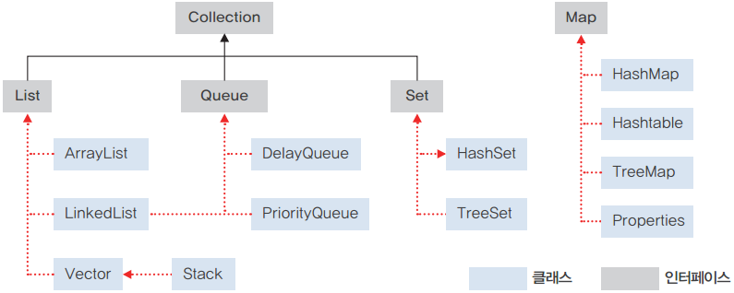
컬렉션 프레임워크의 구조
컬렉션 프레임워크는 인터페이스와 클래스로 구성
인터페이스는 컬렉션에서 수행할 수 있는 각종 연산을 제네릭 타입으로 정의해 유사한 클래스에 일관성 있게 접근하게 함
클래스는 컬렉션 프레임워크 인터페이스를 구현한 클래스
java.util 패키지에 포함 (DelayQueue는 java.util.concurrent 패키지에 포함)

Slide 5
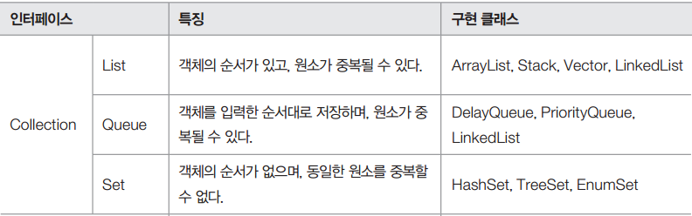
Collection 인터페이스
Collection 인터페이스와 구현 클래스

Slide 6
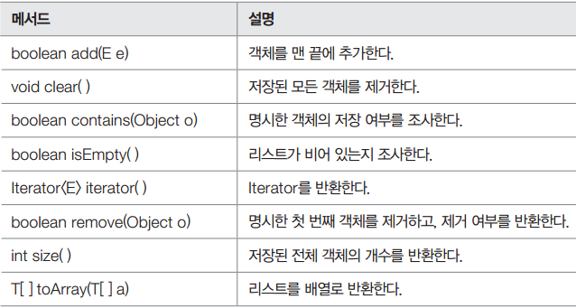
Collection 인터페이스
Collection 인터페이스가 제공하는 주요 메서드

Slide 7
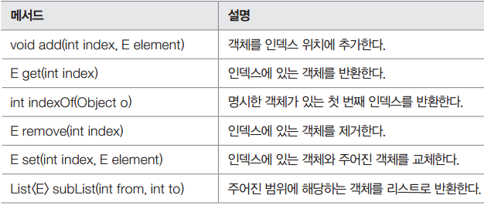
List 컬렉션
순서가 있는 객체를 중복 여부와 상관없이 저장하는 리스트 자료구조 지원
배열과 매우 유사하지만 배열과 달리 크기가 가변적임
List 인터페이스가 제공하는 주요 메서드

Slide 8
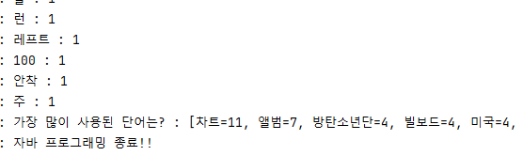
List 컬렉션
배열 타입 → List 타입
List타입변수 = Arrays.asList(배열객체);
배열 타입 ← List 타입
배열참조변수 = List객체.toArray(new 배열타입(List객체.size()));
List 객체를 배열로 변환하려면 먼저 List 객체의 크기만큼 배열 객체를 생성해야 한다

Slide 9
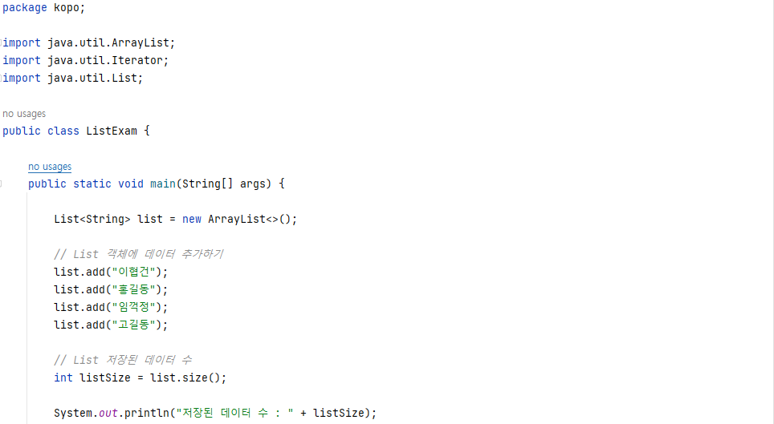
List 컬렉션-ArrayList 예(1)
ArrayList 구현 방식으로 메모리에 올리기
데이터 저장

Slide 10
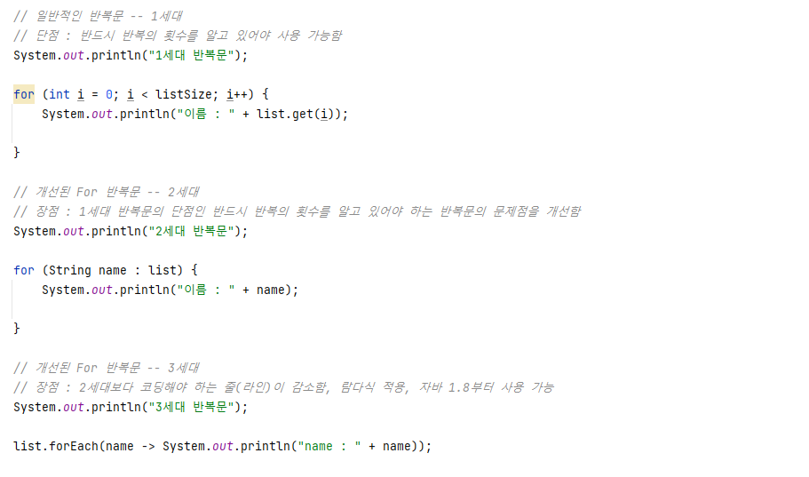
List 컬렉션-ArrayList 예(2)

Slide 11
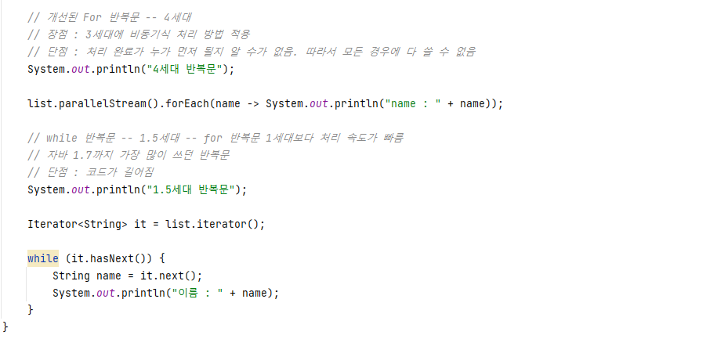
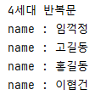
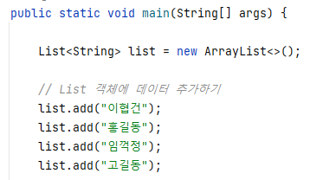
List 컬렉션-ArrayList 예(3)
실행결과 : 비동식은 저장 순서에 상관없이 처리 결과를 가져옴
속도는 가장 빠름
저장 순서

Slide 12
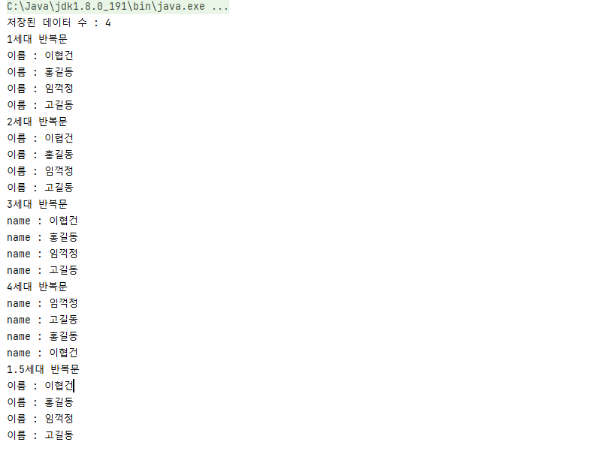
List 컬렉션-ArrayList 실행 결과
비동기 처리로 저장 순서가 다름

Slide 13
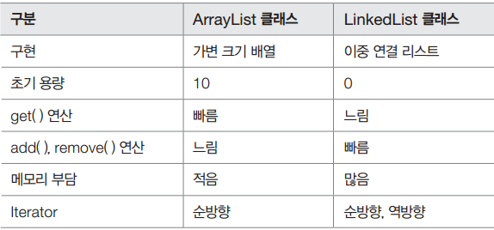
List 컬렉션
ArrayList와 LinkedList의 비교

Slide 14
Map 인터페이스 (1)
특징
키와 값을 쌍으로 저장하는 데이터 구조를 가지고 있음
키에 저장되는 값은 중복되지 않는 유일한 값이어야만 함
데이터베이스 테이블의 기본 키와 같은 개념
사용되는 키가 중복되지 않기 않기 때문에 데이터에서 원하는 값을 빠르게 가져오기에 적합함
이러한 구조로 인해 자바 객체들 간의 데이터 전송하는 파라미터로 많이 사용됨

Slide 15
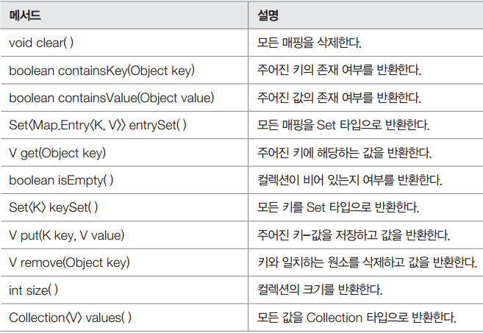
Map 인터페이스 (2)
특징과 구현 클래스

Slide 16
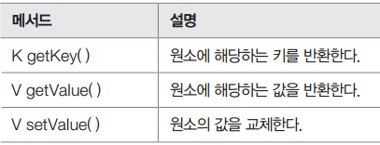
Map 인터페이스 (3)
Map.Entry<K, V> 인터페이스가 제공하는 주요 메서드

Slide 17
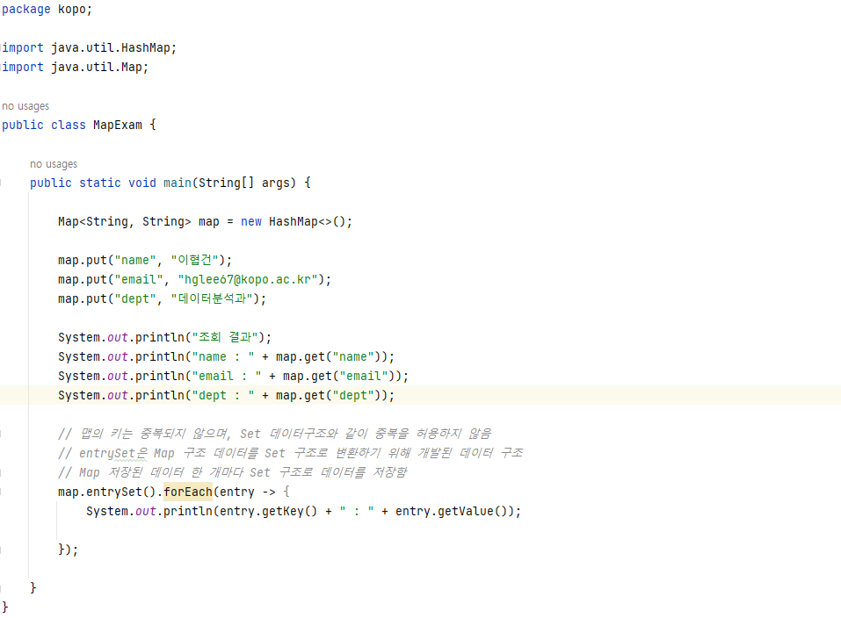
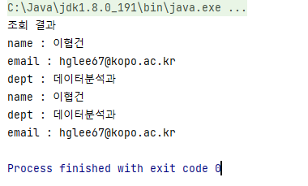
HashMap
실행 결과

Slide 18
ArrayList와 HashMap 응용(1)
ArrayList에 저장되는 자바 객체를 HashMap으로 정의했을 때, 데이터구조
즉, List(0)번째부터 List(4)번째까지 각각 HashMap 자바 객체가 저장
List(0) |  | List(1) |  | List(2) |  | List(3) |  | List(4)
HashMap |  | HashMap |  | HashMap |  | HashMap |  | HashMap
키 | 값 | 키 | 값 | 키 | 값 | 키 | 값 | 키 | 값
Name | 이협건 | Name | 김영운 | Name | 홍길동 | Name | 임꺽정 | Name | 고길동
Email | h.lee@ | Email | y.kim@ | Email | g.hong@ | Email | k.im@ | Email | g.go@
Addr | 서울 | Addr | 서울 | Addr | 경기 | Addr | 대구 | Addr | 인천
Dept | 데분 | Dept | 데분 | Dept | 시각 | Dept | 디콘 | Dept | 의료정보

Slide 19
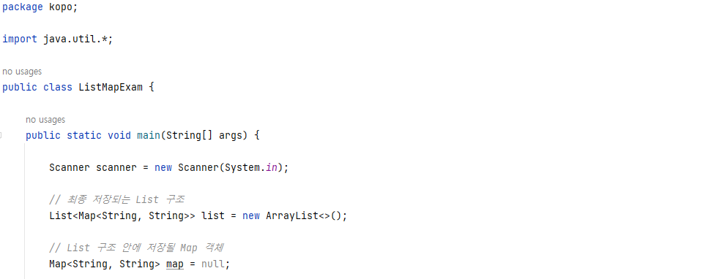
ArrayList와 HashMap 응용(2)
저장 구조

Slide 20
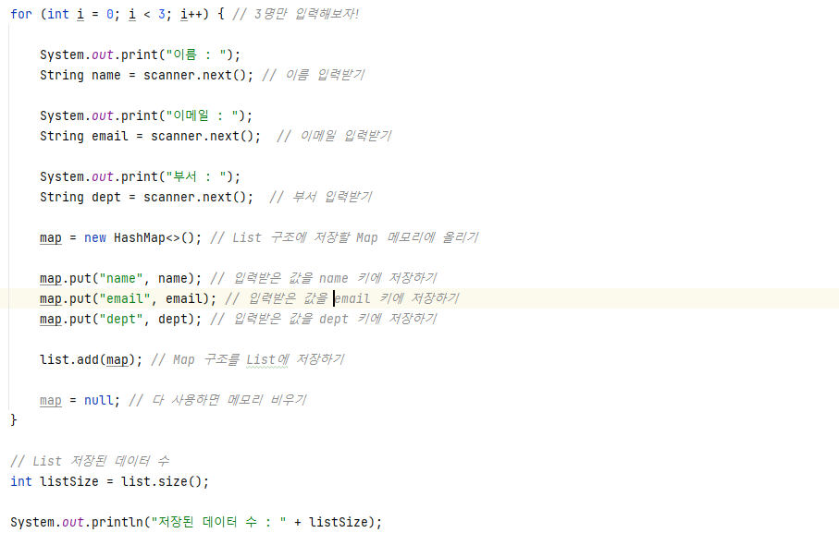
ArrayList와 HashMap 응용(3)
3명의 이름, 이메일, 부서 입력받기

Slide 21
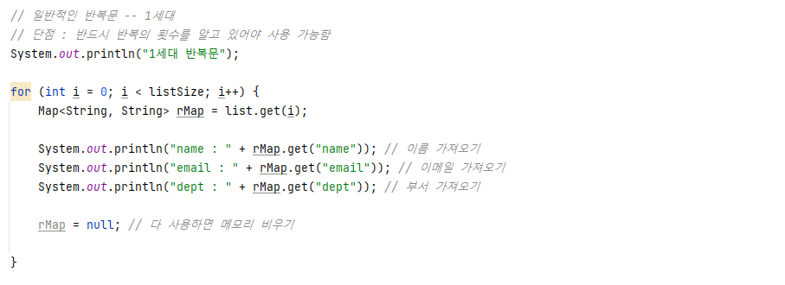
ArrayList와 HashMap 응용(4)

Slide 22
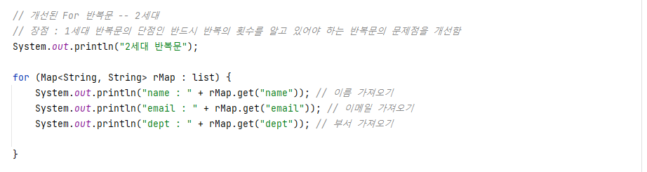
ArrayList와 HashMap 응용(5)

Slide 23
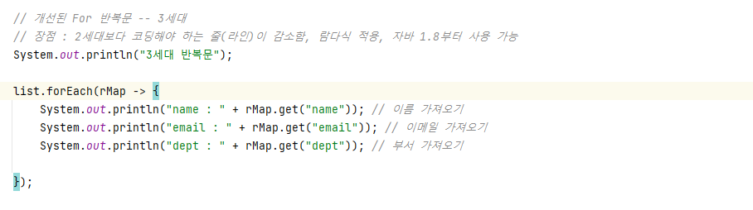
ArrayList와 HashMap 응용(6)

Slide 24
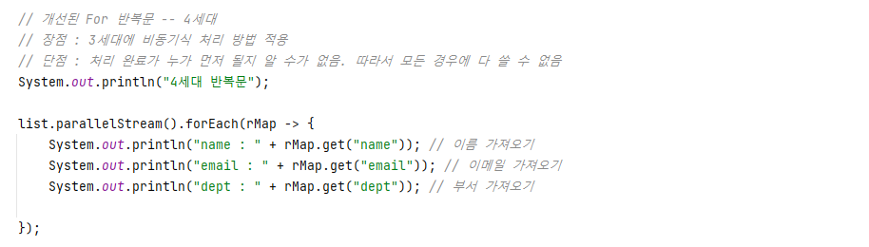
ArrayList와 HashMap 응용(7)

Slide 25
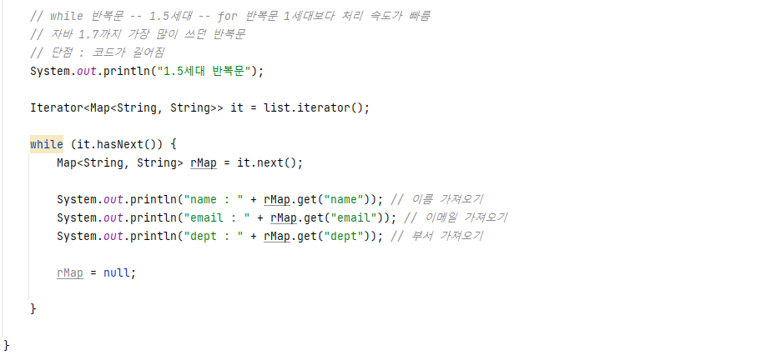
ArrayList와 HashMap 응용(8)

Slide 26
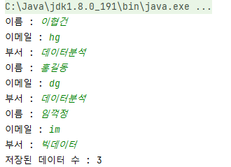
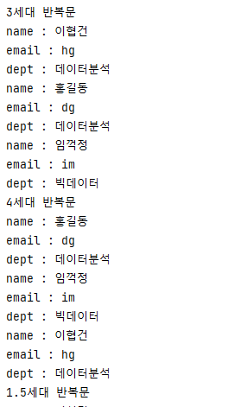
ArrayList와 HashMap 응용(9) 결과
입력받은 값
비동기 처리로 저장 순서가 다름

